Slide 1
实验课14 Graph（IV）
中山大学智工学院 数据结构与算法 2022秋

Slide 2
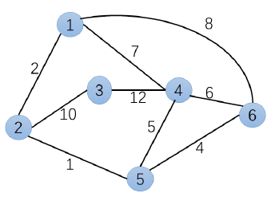
Task 1 Dijkstra最短路径算法 dijkstra.cpp
问题描述：给定无向带权图G=(V,E)。它有n个顶点m条边，其中n≤50000, m≤500000。顶点从1~n编号。各边权值为1~1000之间的整数。用Dijkstra算法计算从顶点1出发到各顶点的最短路径长度。
重要提醒：类似Task2，需要用到堆优化。否则因超时而无法得满分。
输入格式：
n m
a[1] b[1] c[1]
...
a[m] b[m] c[m]
a[i]与b[i]间有一条 无向边，权值为c[i]
保证a[i]!=b[i]。
输出格式：
d2 d3 ... dn (相邻数 字用一空格隔开）
di表示从顶点1到顶点 i 的最短路径的长度。
输入样例：
6 9
1 2 2
1 4 7
1 6 8
2 3 10
2 5 1
3 4 12
4 5 5
4 6 6
5 6 4
输出样例：
2 12 7 3 7
输入数据保证:
G是连通图，因此顶点1可以到其余任何顶点。

Slide 3
Task 2 Floyd最短路径算法 floyd.cpp
问题描述：给定无向带权图G=(V,E)。有n个顶点(n≤200)从1~n编号。各边权值都是1~1000的整数。我们将给你G的（带权）邻接矩阵。请用Floyd算法找到任意两个顶点间的最短路径。注意，在本任务中，你不仅要打印最短路径的长度，还需要打印出最短路径。
输入格式：
n
c[1][1] ... c[1][n]
...
c[n][1] ... c[n][n]
该矩阵是对称矩阵
C[a][b]=0表示没有 道路连接a与b
输出格式：
有n行，在第i行中输出从顶点i到顶点i+1的最短路径。
每行第一个数是i最后一个数是i+1。中间是途经顶点的编号。空格分开顶点编号。
当顶点i到i+1不存在路径，第i行请直接输出-1。
输入样例：
5
0 13 6 3 0
13 0 4 2 0
6 4 0 7 0
3 2 7 0 0
0 0 0 0 0
输出样例：
1 4 2
2 3
3 2 4
-1
注意本题答案不唯一！

Slide 4
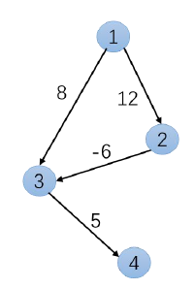
Task 3 Bellman-ford最短路径算法 blmfd.cpp
问题描述：给定有向带权图G=(V,E)。它有n个顶点m条边，其中n≤2000, m≤20000。顶点从1~n编号。各边权值为-1000~1000的整数。用Bellman-ford算法计算从顶点1出发到各顶点的最短路长度。
输入格式：
n m
a[1] b[1] c[1]
...
a[m] b[m] c[m]
保证a[i]不等于b[i]。
a[i]到b[i]间有一条有向边，权值为c[i]。
输出格式：
d2 d3 ... dn (相邻数 字用一空格隔开）
di表示从顶点1到顶点i 的最短路径的长度。
输入样例：
4 4
1 2 12
1 3 8
2 3 -6
3 4 5
输出样例：
12 6 11
保证G无负环且顶点1出发可以到其余任何顶点。

